Slide 1

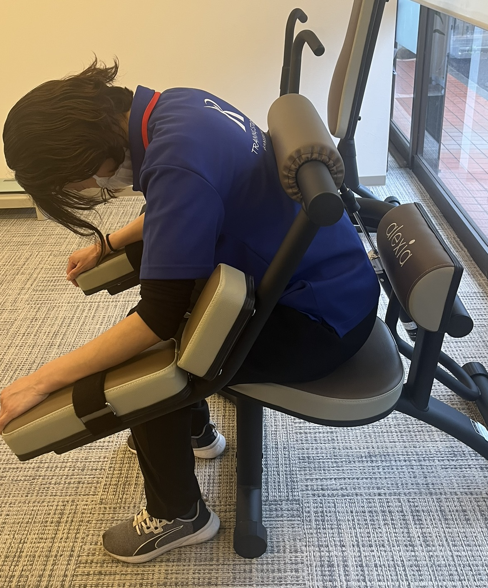
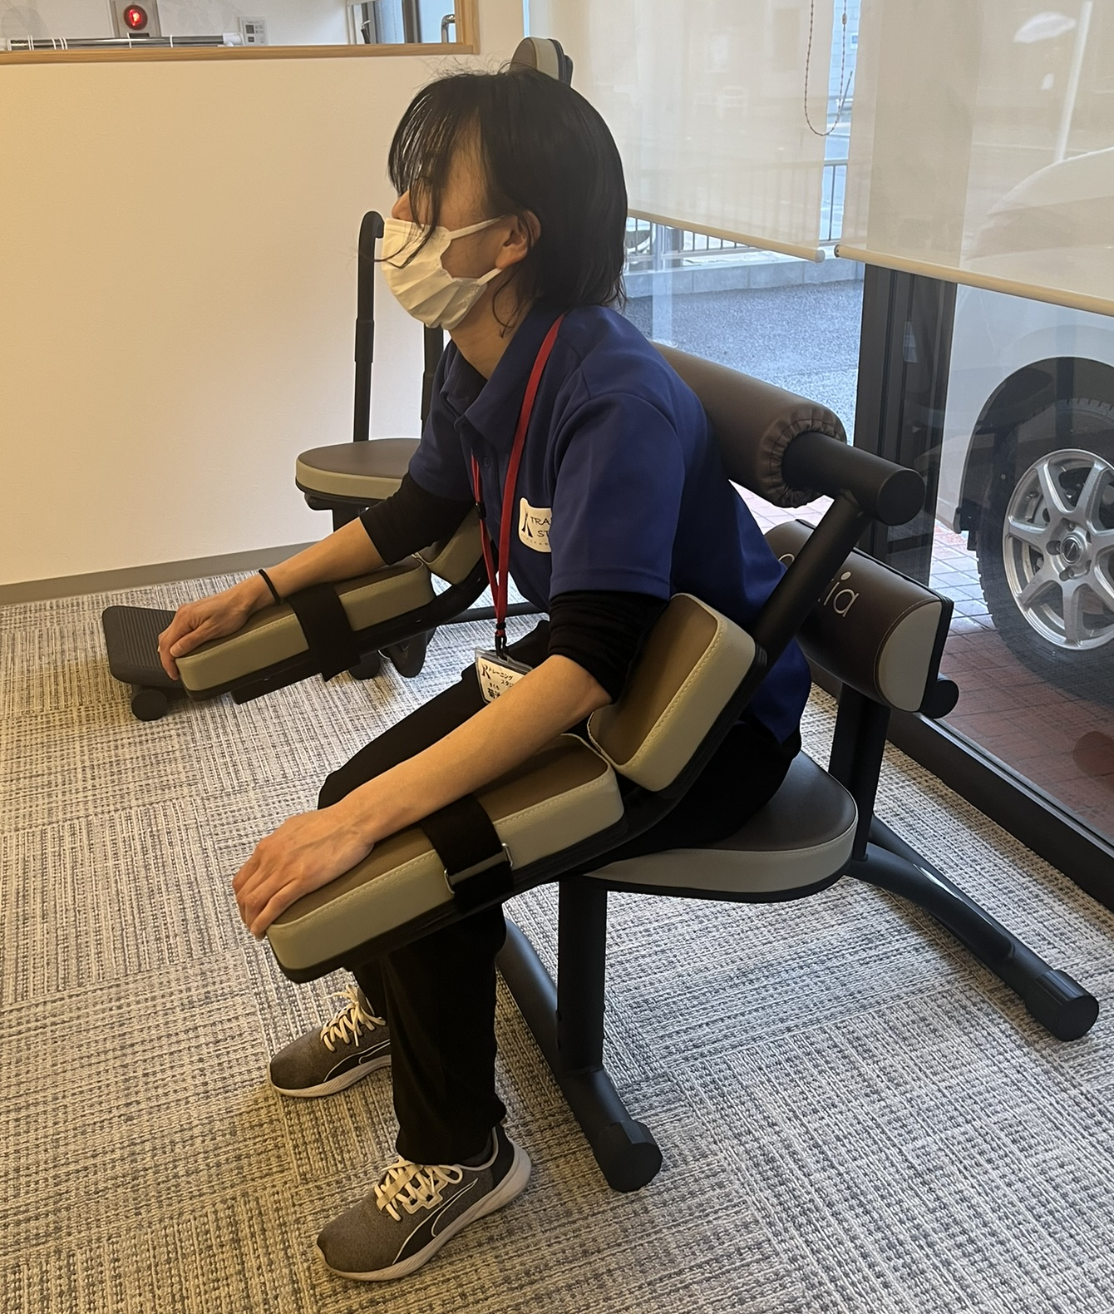
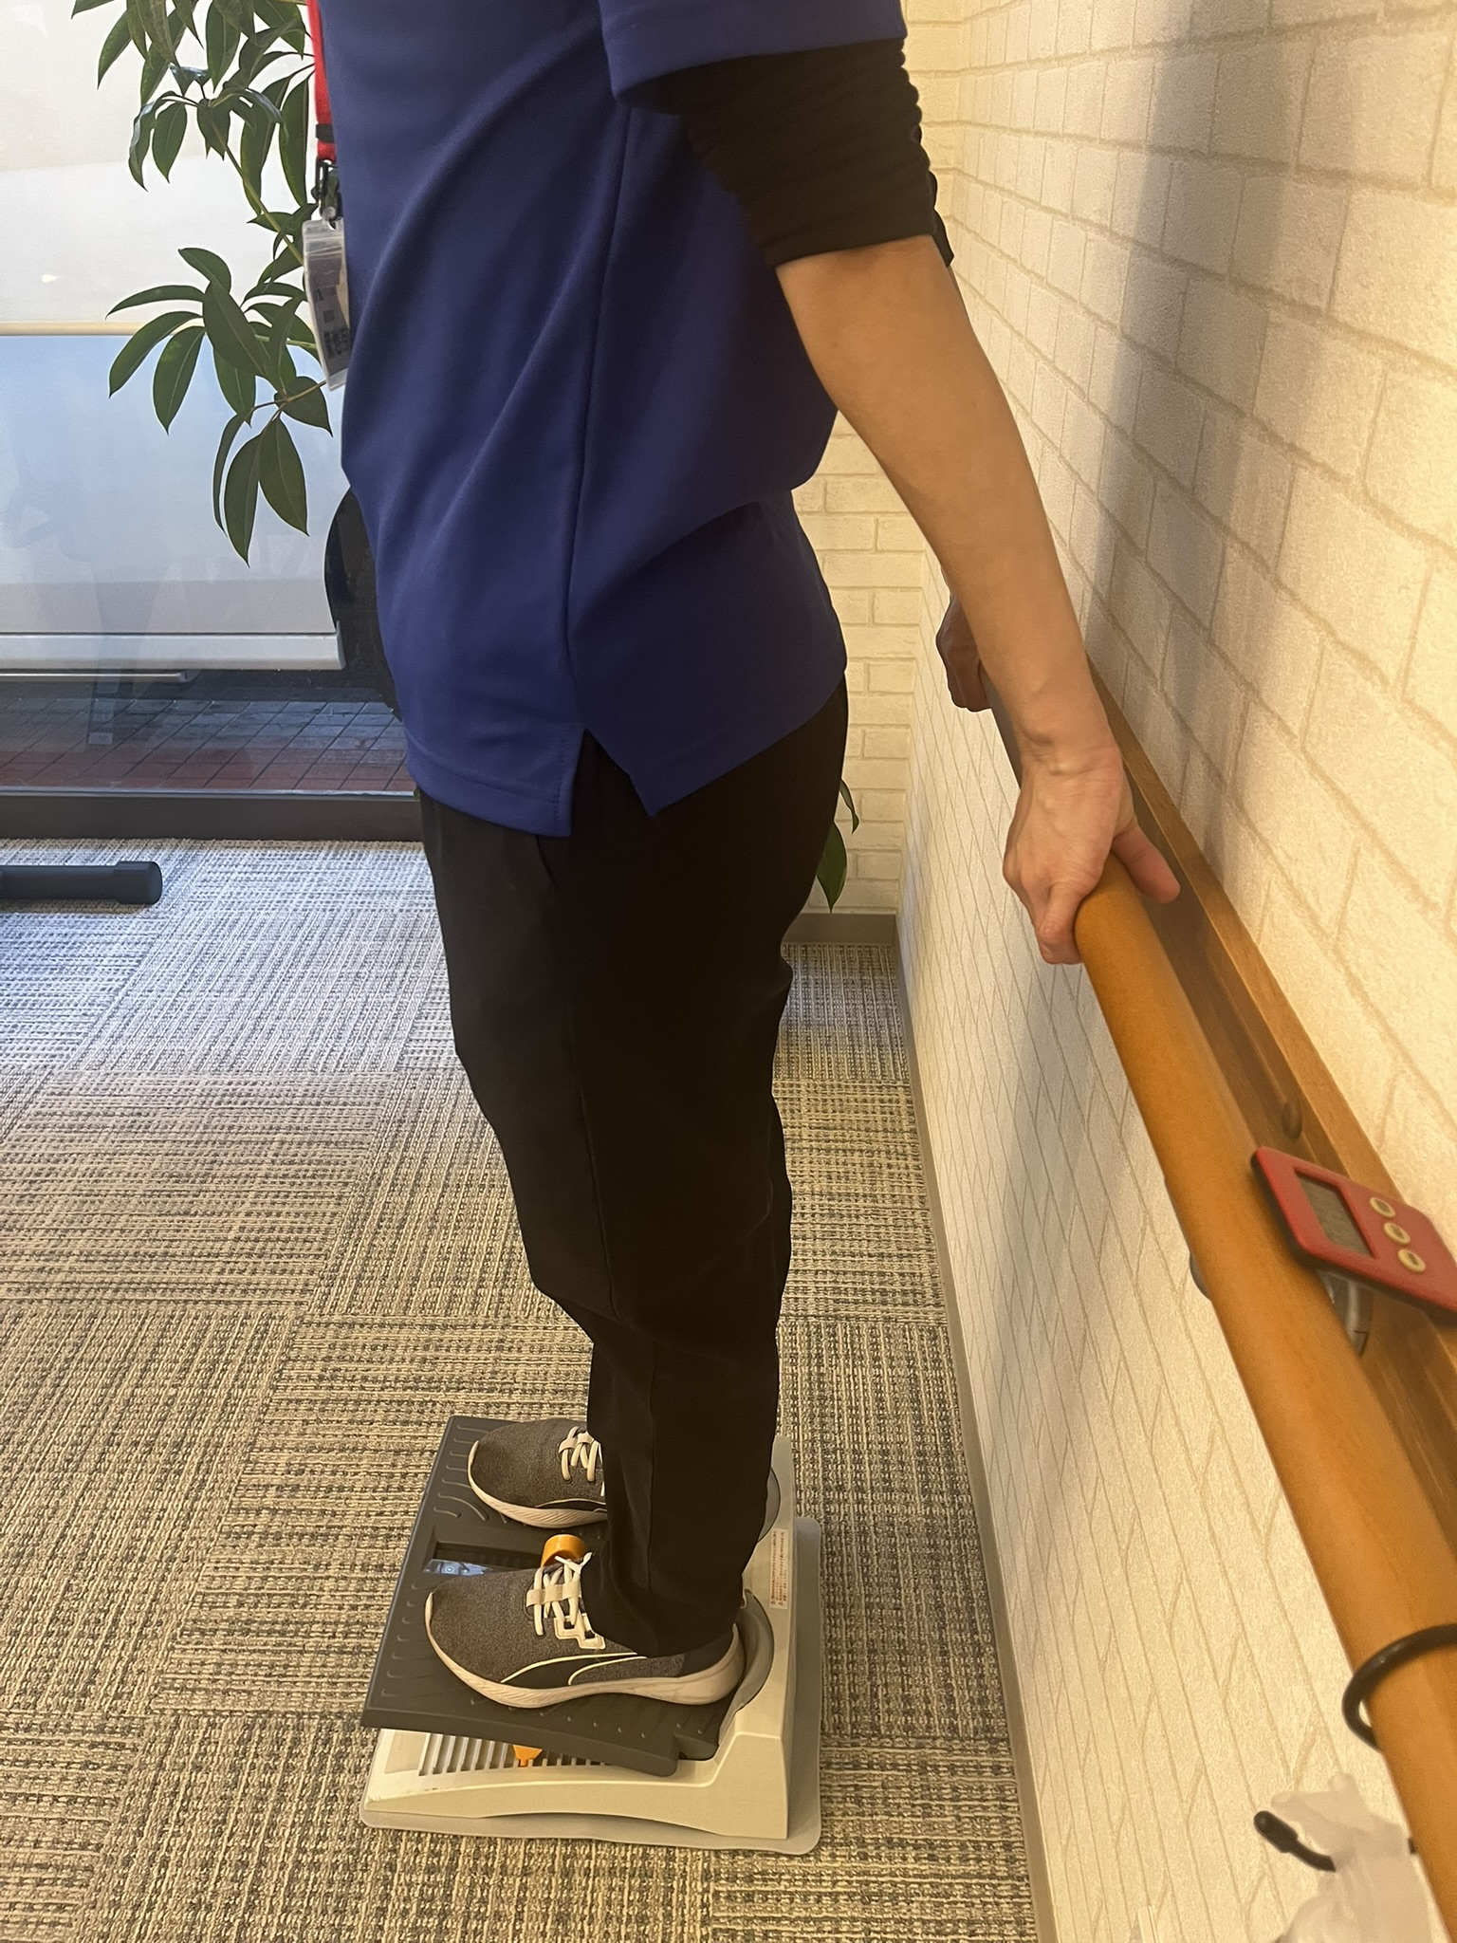
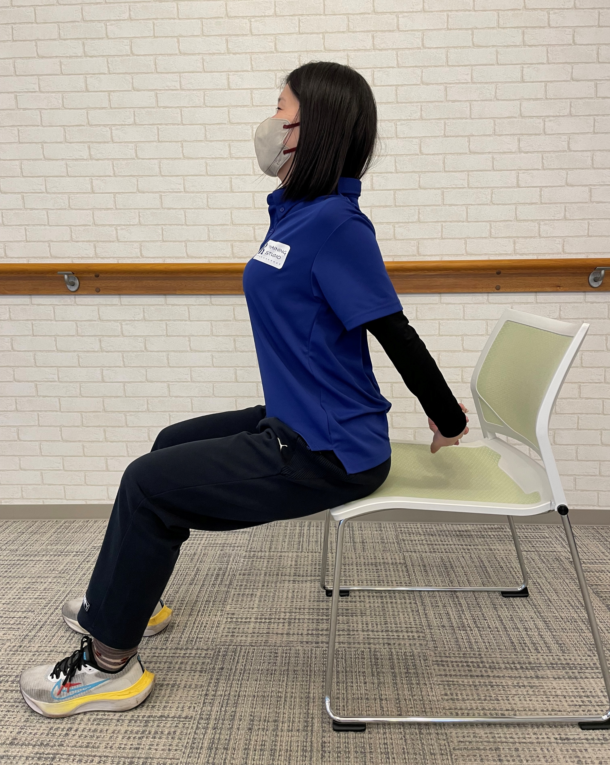
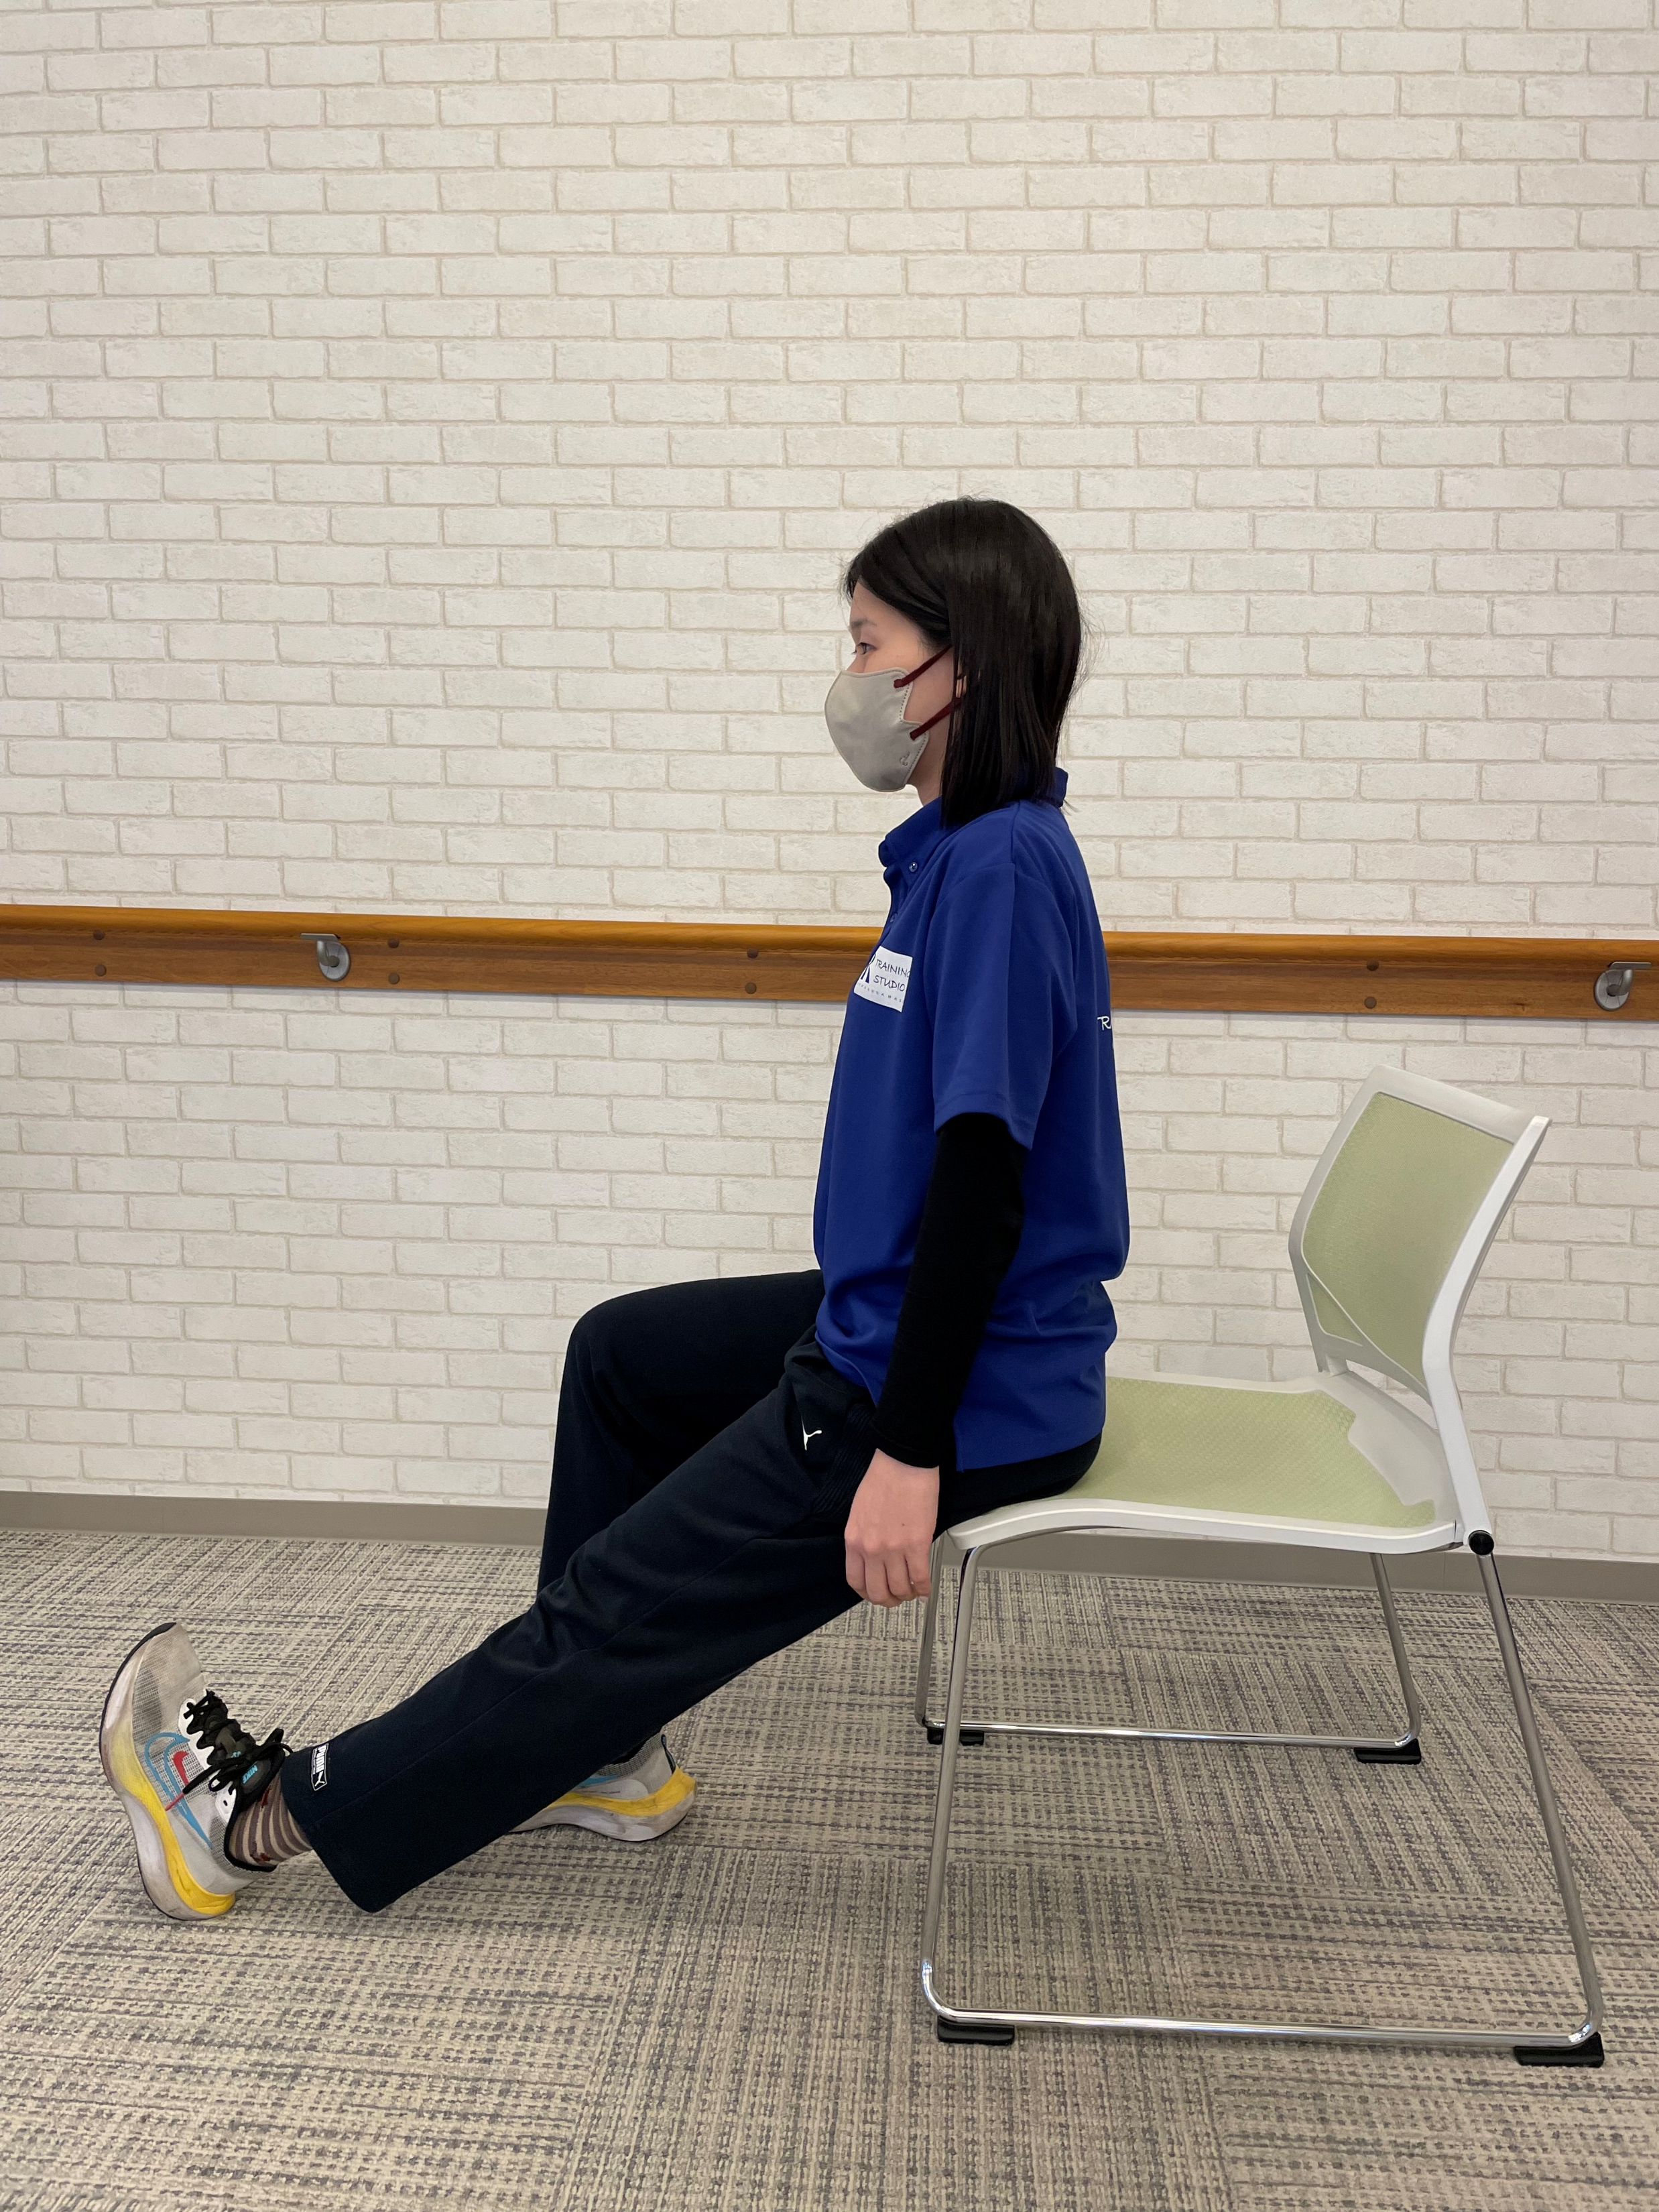
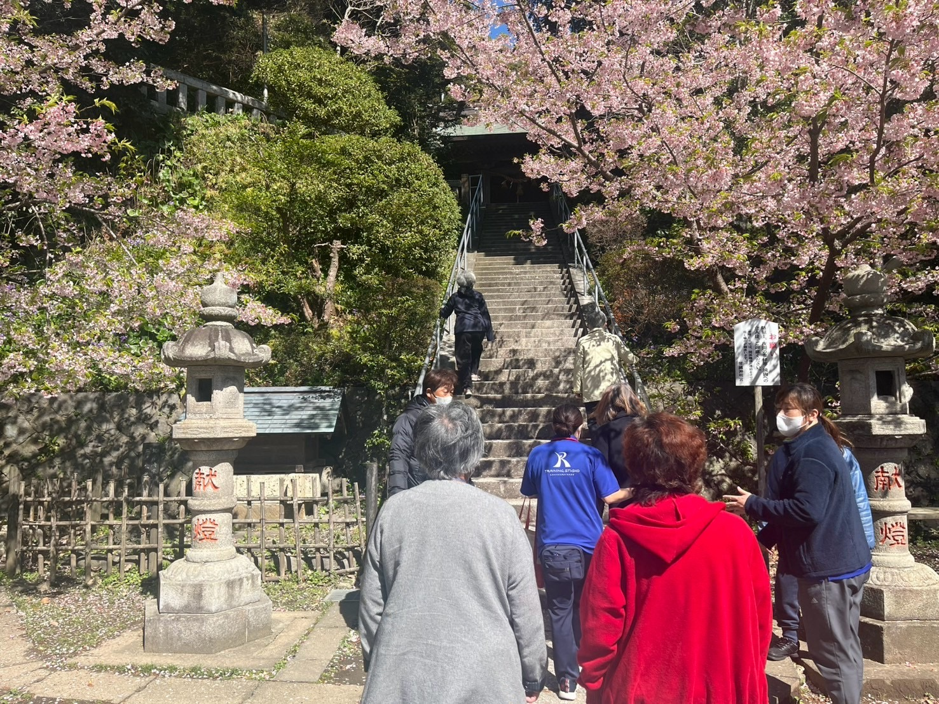
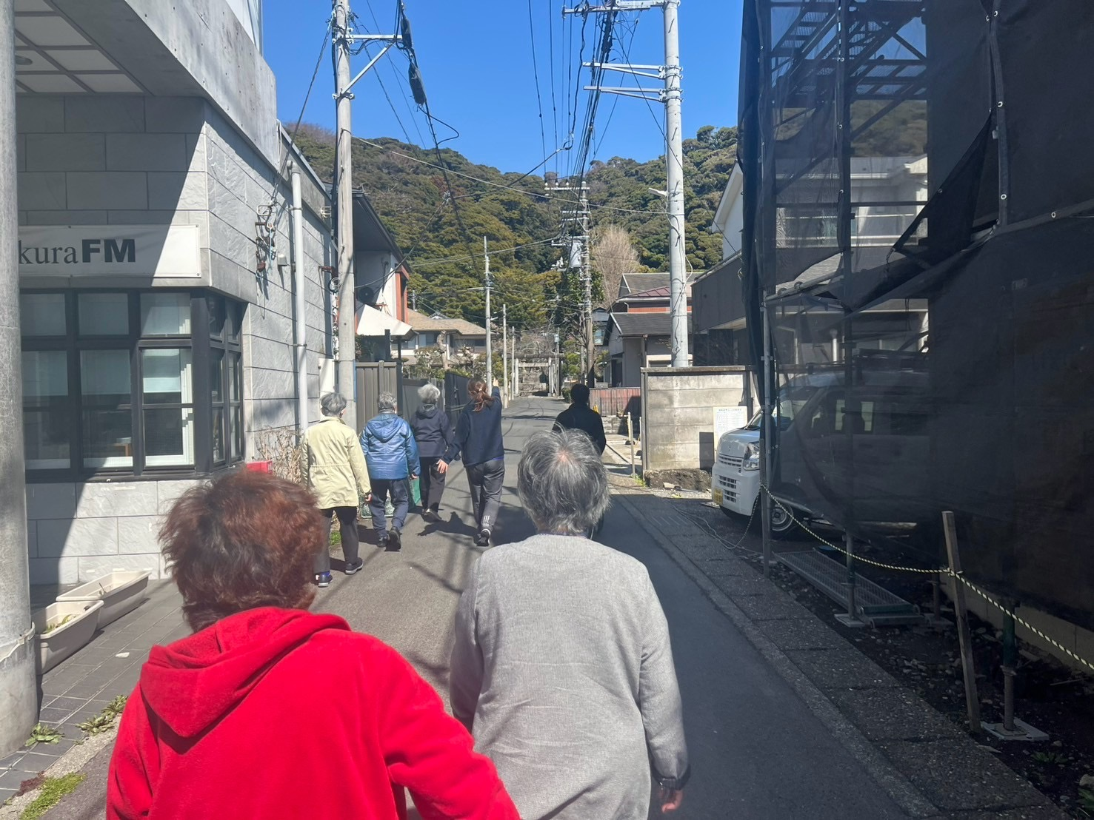
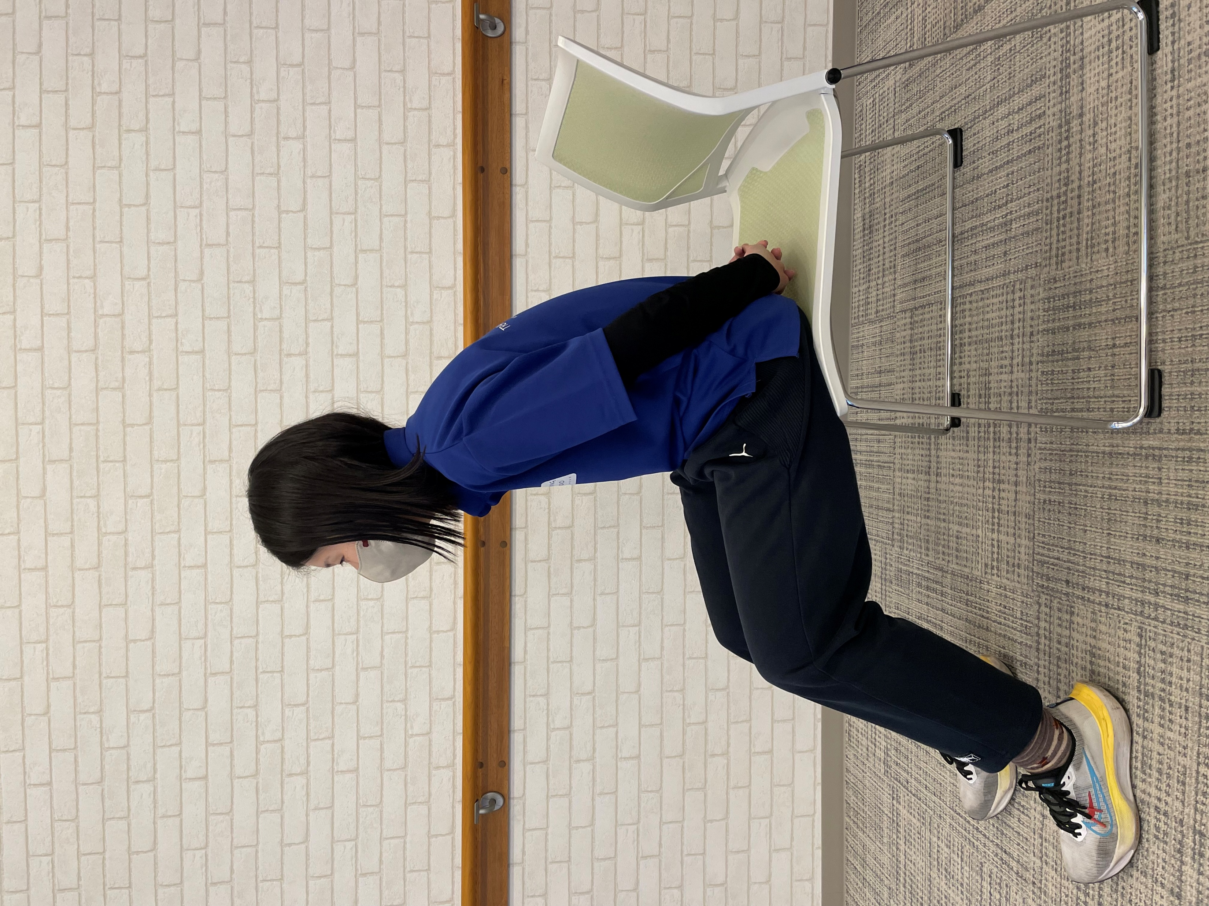
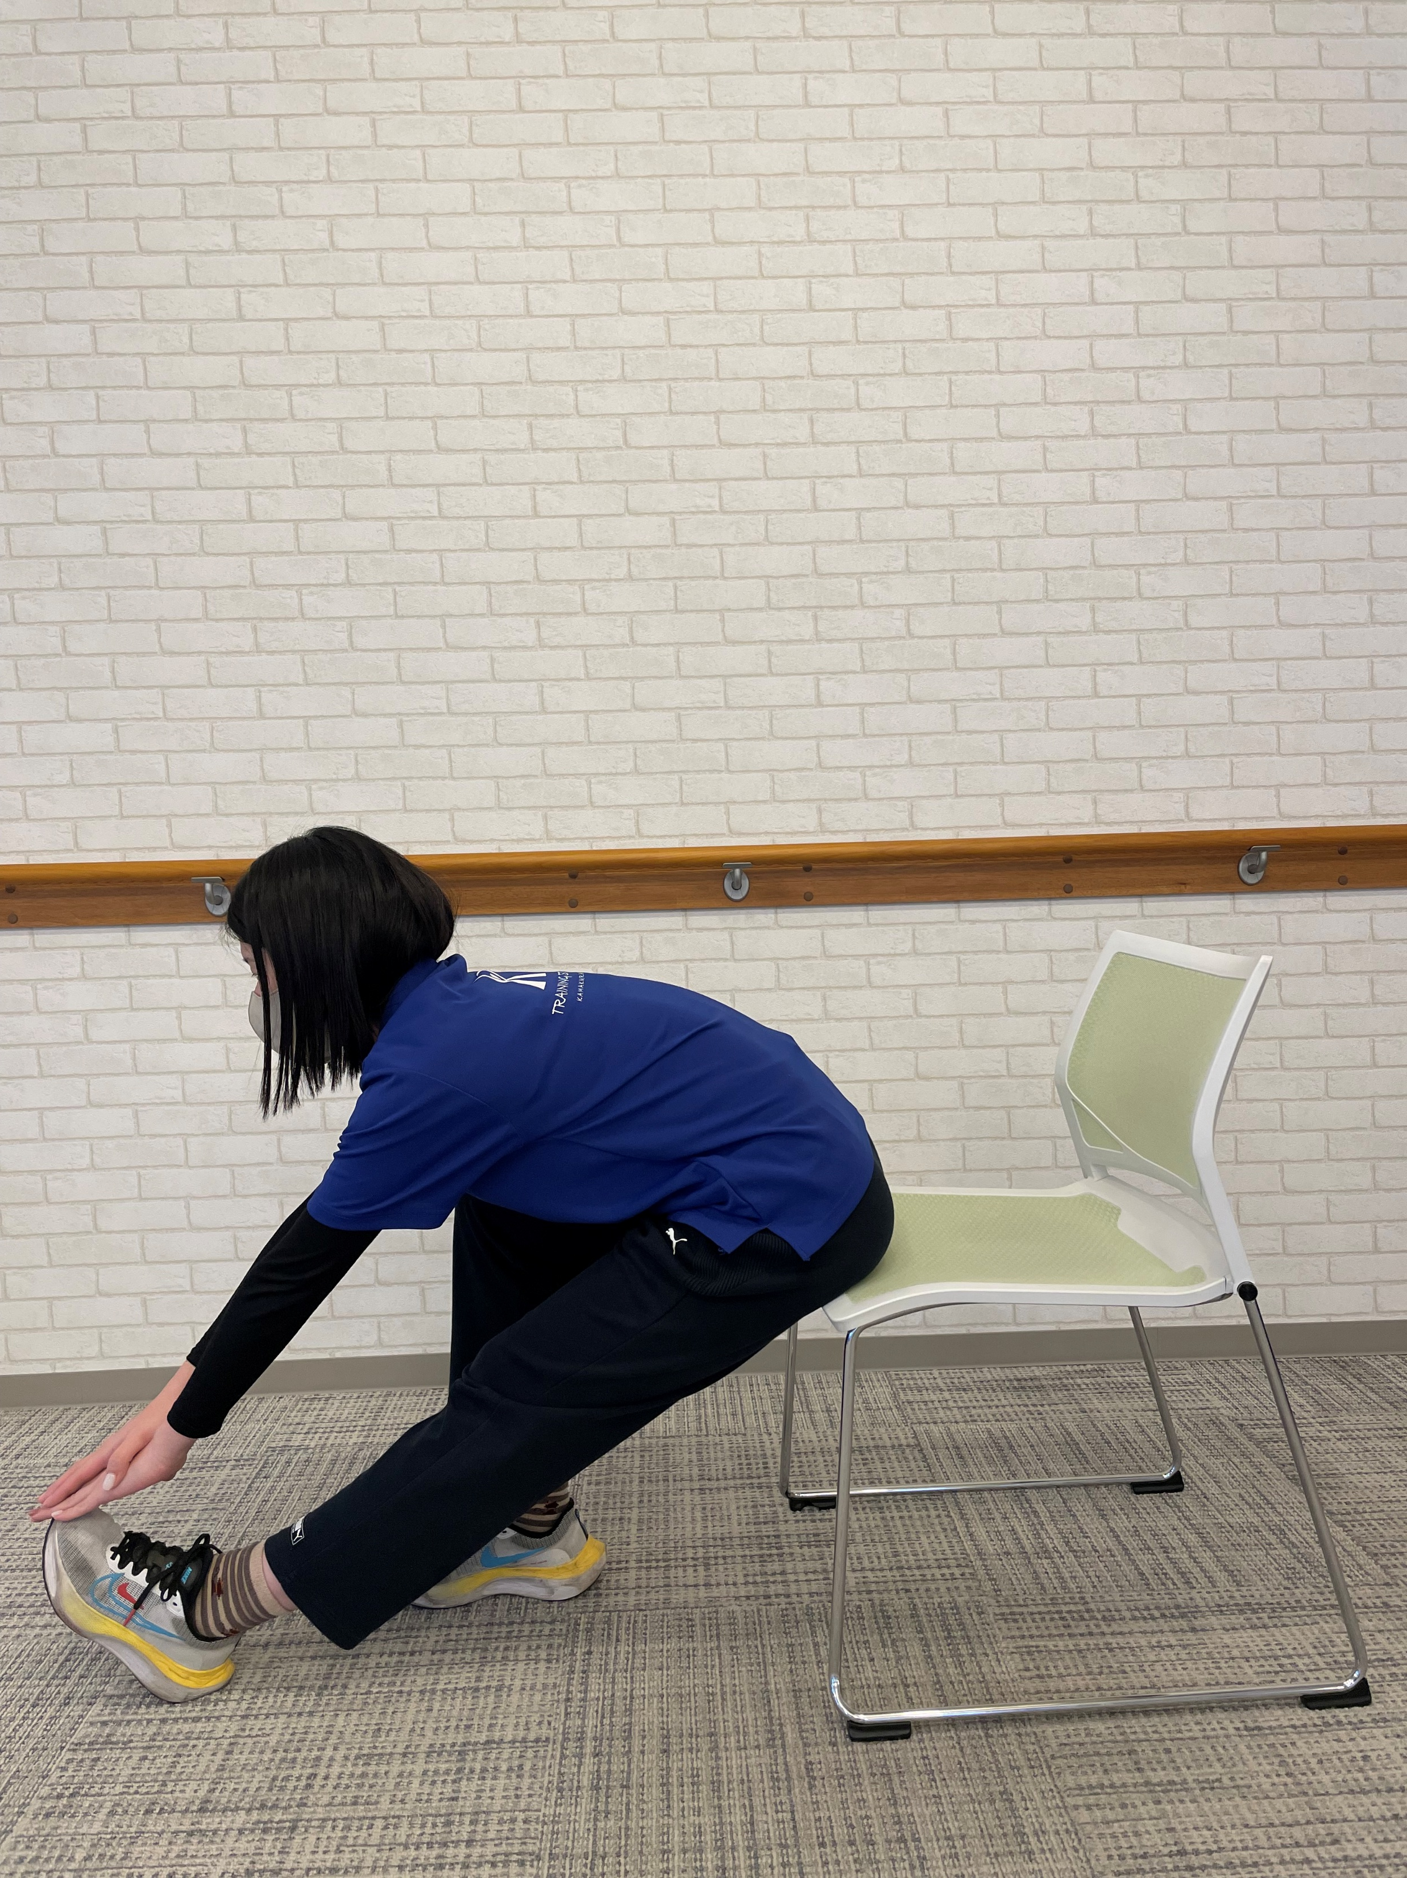
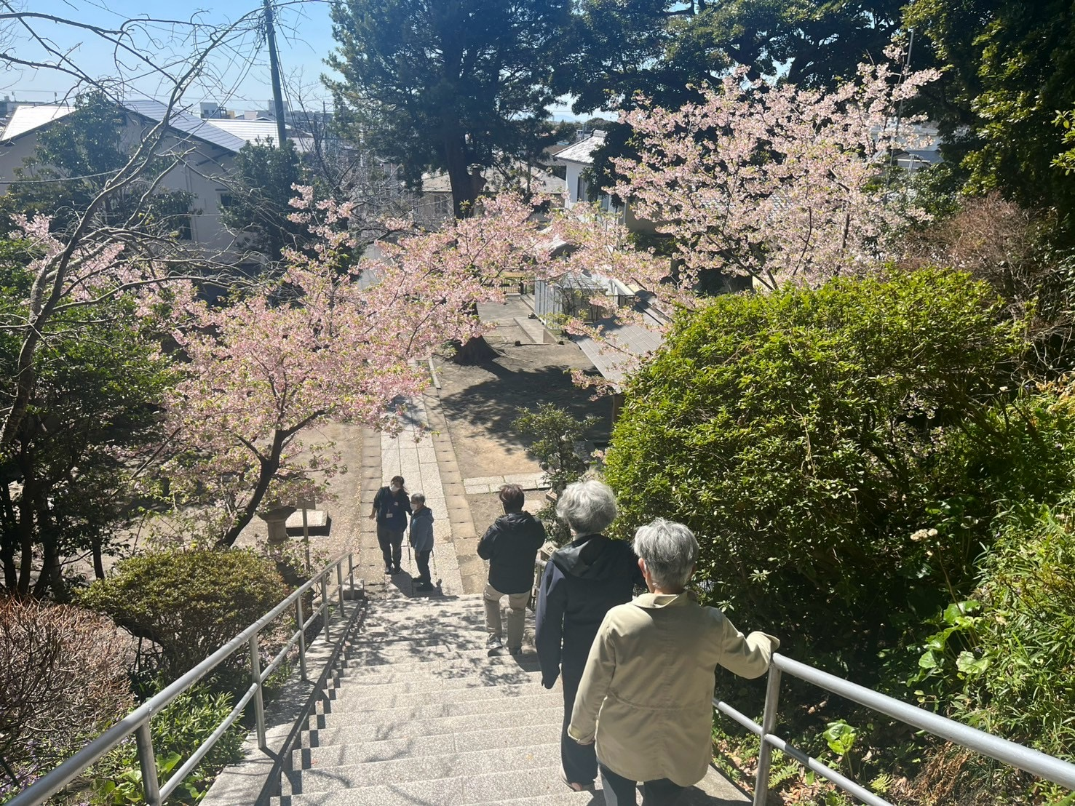
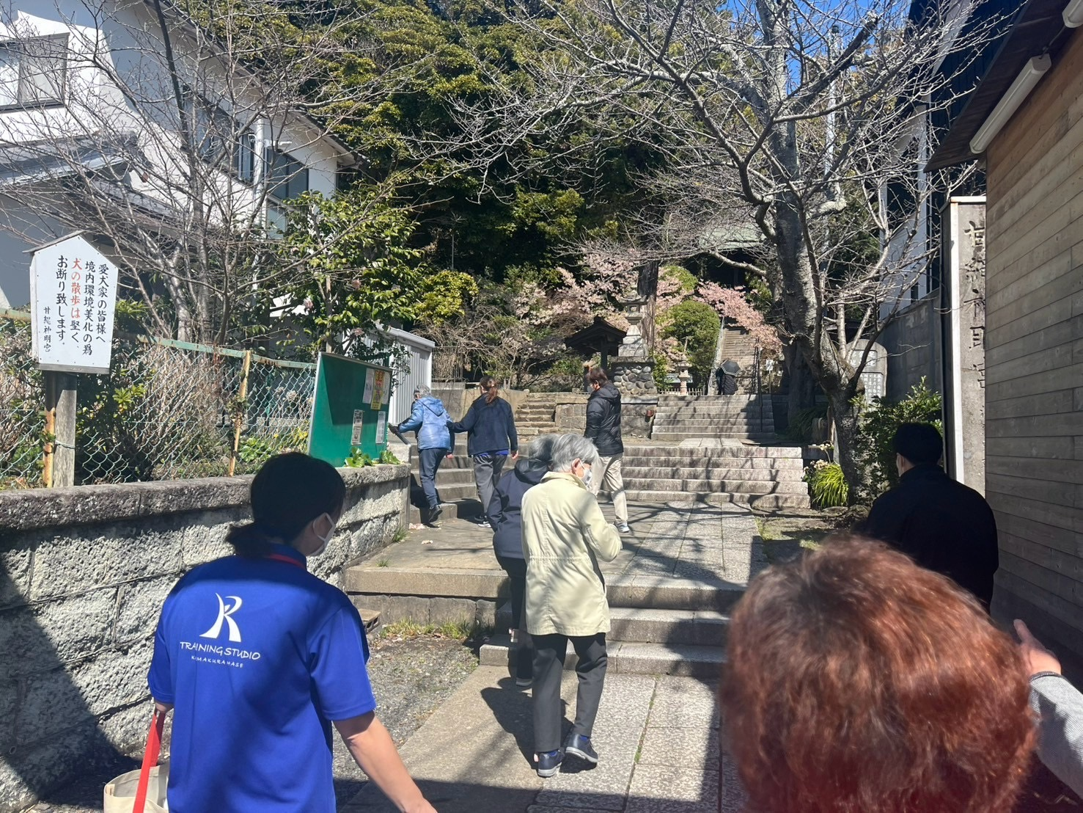
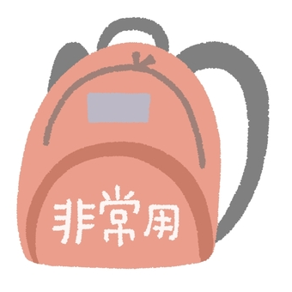
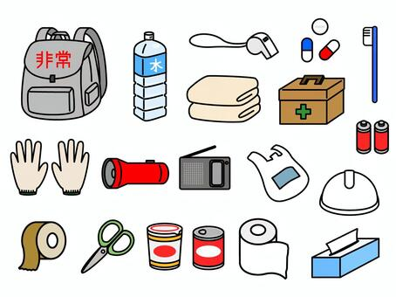

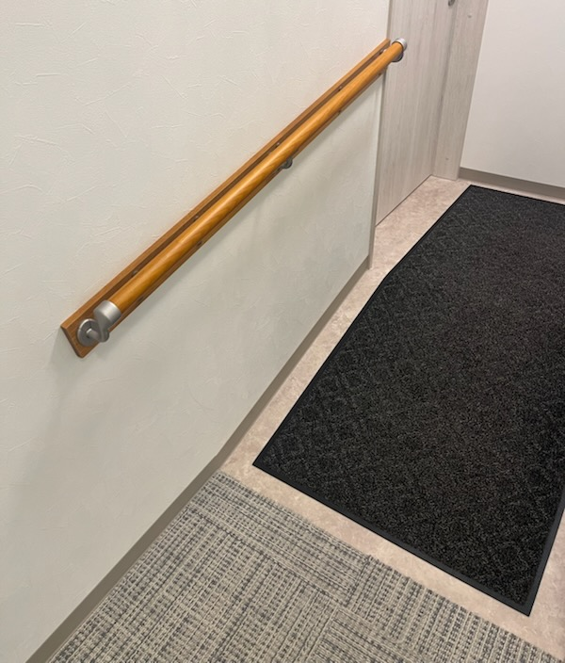
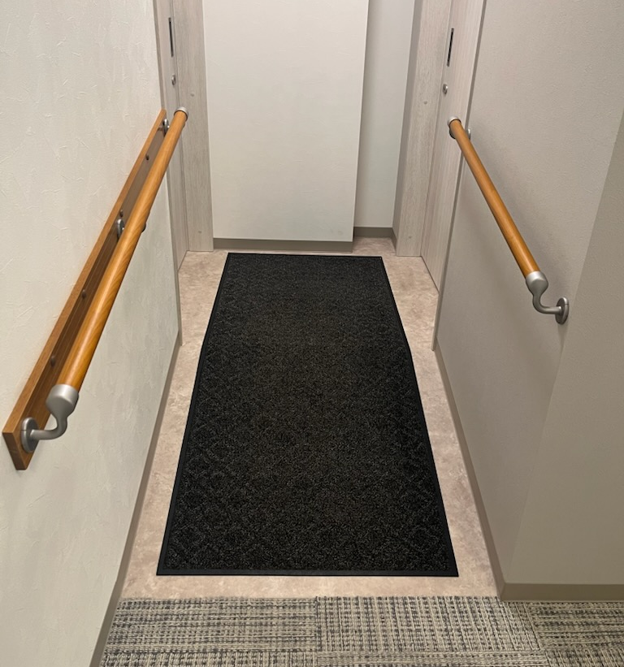

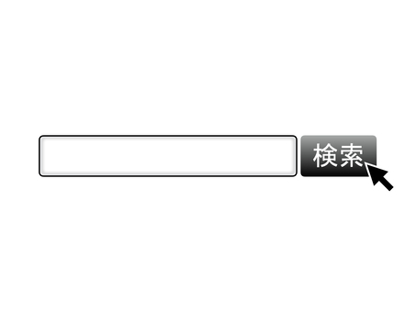
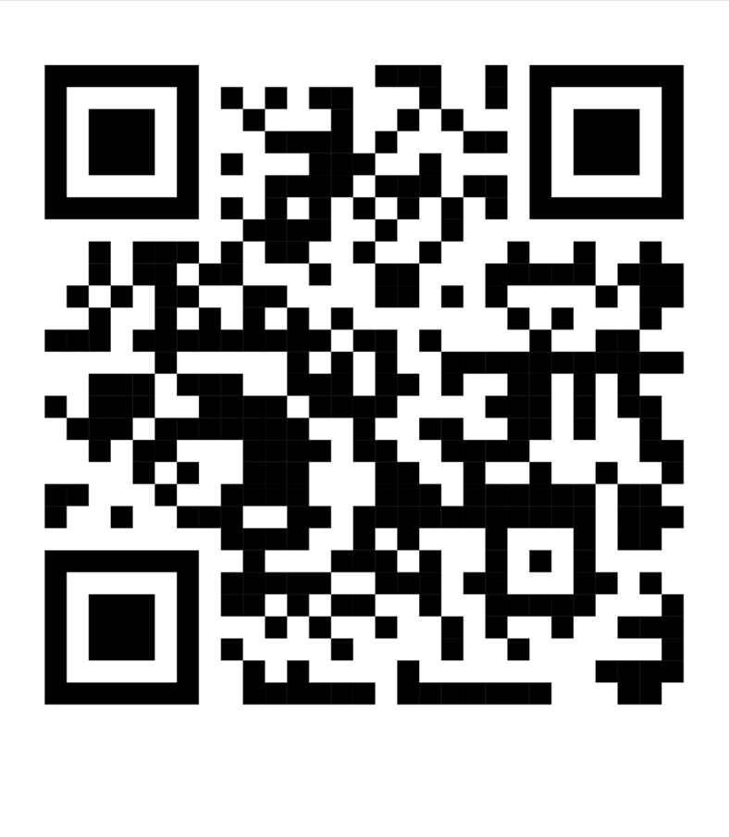
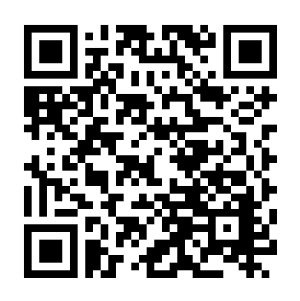
TRAINING STUDIO
第4号 トレーニングスタジオ長谷 令和7年4月1日
トレスタプレス
春和の候、色とりどりの花が咲きそろう季節となりましたが、いかがお過ごしでしょうか？少しずつ暖かい日が増えてきますが季節の変わり目、体調も変化しやすくなります。無理なく身体を動かせるように準備運動をしっかりと行っていきましょう。
HASE
管理者 西洋介
〈マシン紹介〉
〈春から始める運動習慣〉
◆ストレッチングボード
（ふくらはぎストレッチ）
◆アブドミナル（腹筋・背筋）
今回はご自宅で行えるストレッチをご紹介いたします。
ご紹介前にまずはストレッチを行うメリットとポイントをお伝えいたします。
踵をしっかり合わせて立つことでふくらはぎの柔軟性アップにつながります。
◆ストレッチのメリット
・関節の可動域を広げて
転倒予防
・全身の柔軟性を高めて
姿勢改善
・副交感神経の活動を優位
にしてリラックス効果
◆ストレッチのポイント
・反動をつけて行わない
・呼吸を止めない
・痛くなるまで伸ばさない
・体調に合わせて行う
・継続して行うことで柔軟
性を高める事ができます
おへそを覗くようなイメージで背中を丸める事で腹筋に効き、背中のバーを押し返す事で背中に効き、お腹と背中を同時に鍛えることができます。
【上肢】
【下肢】
①両手を後ろで
組みます
②胸を無理のない
範囲で広げて
いきます
③５～10秒呼吸止め
ずキープさせます
①椅子に浅く座り
片足の膝を伸ば
して踵を床に
つけます
②息を吐きながら、
伸ばした足の
つま先に向かって
身体を前に倒します
③ゆっくり姿勢を
戻します
④もう片方の足も
同様に行います
〈地震避難訓練実施いたしました〉
3月17日 月曜日午前クラスにて
「震度7・津波警報あり」との
想定で避難訓練を実施いたしました。
避難場所である甘縄神社まで7名様と
一緒に安全に避難誘導することが
できました。今回気が付いた点を
次回に生かして常に備えていきたい
と思います。
④力を抜きます
⑤3回～5回繰り返し
行います
〈トレスタここが変わりました！〉
開設いたしました!!
お手洗い前の傾斜の部分に手すりを設置いたしました。
オープン当初は片側のみでしたが、安全面を考慮し両側設置いたしました。軽い傾斜になっているので、両側に設置したことによって出入りがより安全に行えるようになりました。
どんな機械があるのか？どのように使うのか？
どんな雰囲気なのか？など随時更新していきます。
試聴の際はQRコードを読み取っていただくかYouTubeより【トレーニングスタジオ長谷】と検索をしてご視聴ください。
トレーニングスタジオ長谷
①QRコードを読み取る
②QRコードを開く
→試聴できるようになります。
送迎
いたします
〈発行元〉
月 | 火 | 水 | 木 | 金
要支援 10:00～12:00 | 要介護 9:00～12:00 | 要介護 9:00～12:00 | 要介護 9:00～12:00 | 要介護 9:00～12:00
要支援 13:30～15:30 | 要支援 13:30～15:30 | 要支援 13:30～15:30 | 要支援 13:30～15:30 | 要支援 13:30～15:30
トレーニングスタジオ長谷
AM
PM
事業所番号：1492100555
鎌倉市長谷2-10-41
080-5927-0260（事務所直通）
0467-73-7055
≪送迎範囲≫
インスタQR
長谷 七里ガ浜東 七里ガ浜 稲村ケ崎 極楽寺 坂ノ下 笹目町
由比ガ浜 材木座 大町 御成町 扇ガ谷 佐助 梶原（2～5丁目）
常盤 笛田（4～6丁目）※その他の地域は応相談
随時更新中です。

